Slide 1


PRÉSENTATION DU PROJET D’EXAMEN
Développeur Web et Web Mobile - niveau 5

Slide 2


INTRODUCTION
1
Présentation du projet
2
Fonctionnalités et technologies utilisées
3
Gestion de projet
4
Maquette et choix ux / ui
5
Modèle Logique de Données
6
Architecture logicielle
7
Sécurité

Slide 3


1
PROJET
Origine
Benchmark

Slide 4

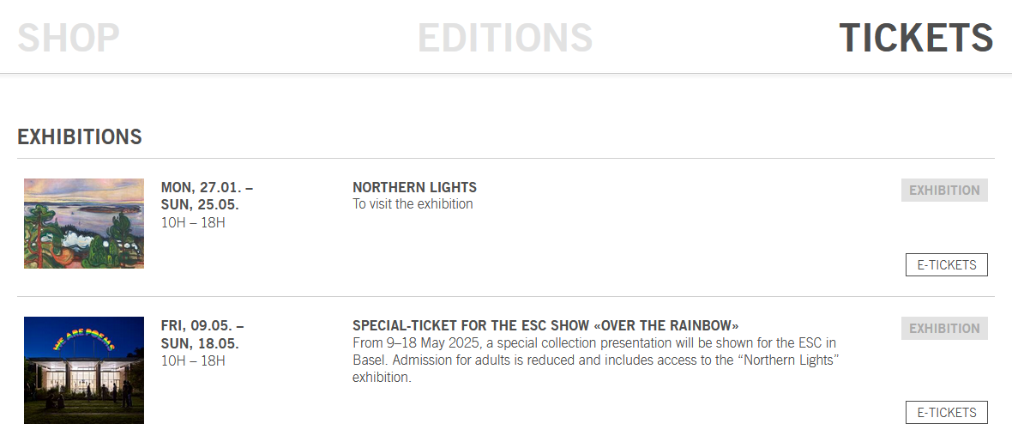


Slide 5

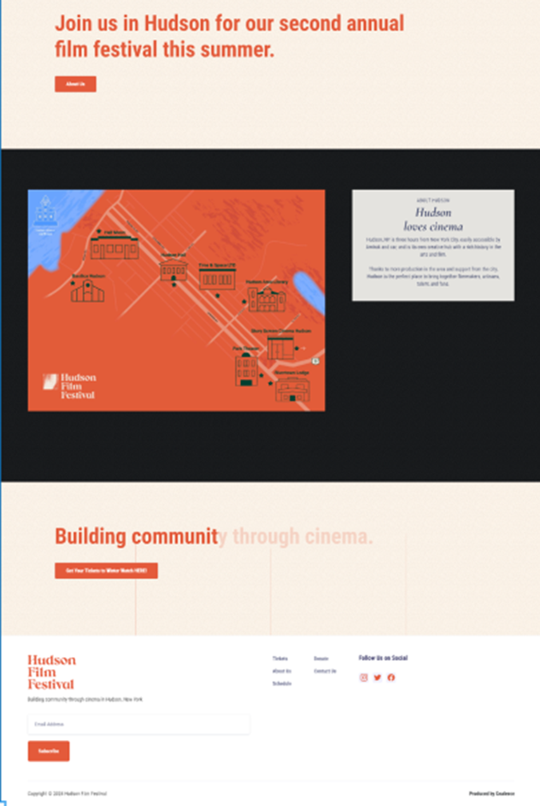

Slide 6


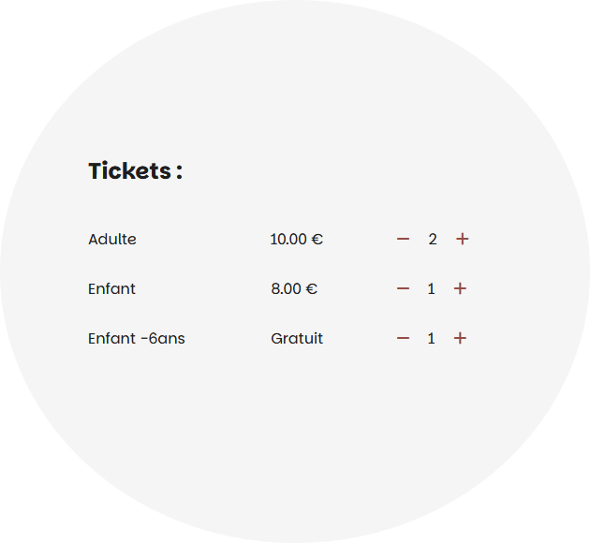
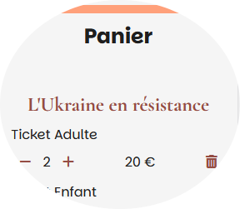
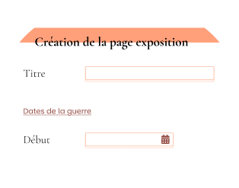
2
FONCTIONNALITÉS ET TECHNOLOGIES
Gestion des expositions
Commande
Panier
Back office

Slide 7




Slide 8



Gestion dynamique des pages d’expositions
2

Slide 9
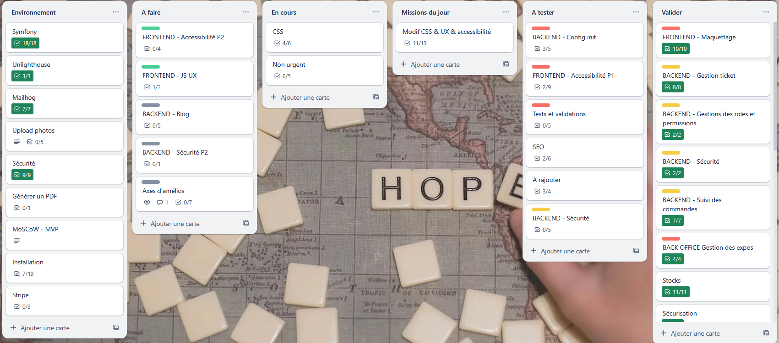
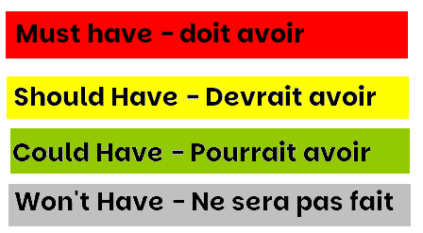
3
GESTION DE PROJET

Slide 10
4
MAQUETTE ET CHOIX UX / UI
Mockup
SEO
User Experience
User Interface

Slide 11


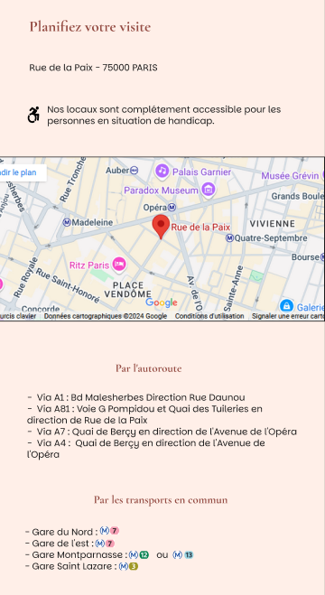

Mockup
4

Slide 12
Search Engin Optimization
4
Unlighthouse

Slide 13
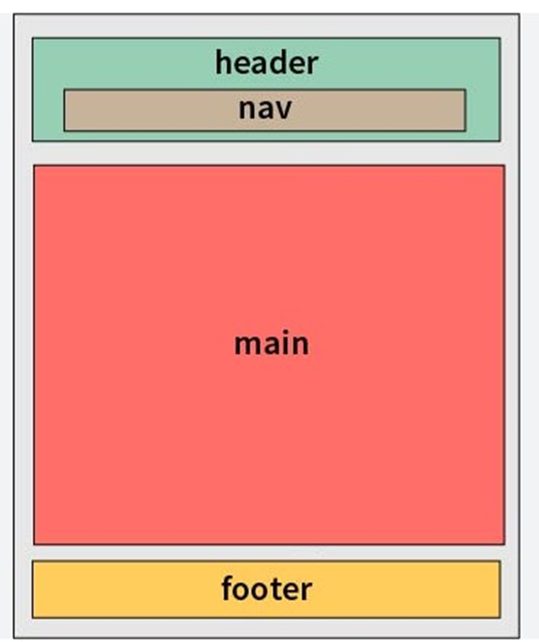
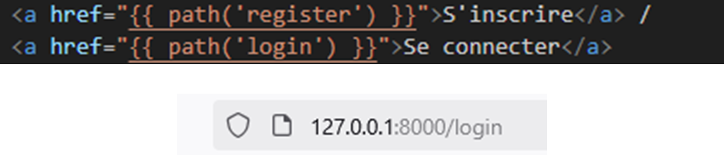
Search Engin Optimization
4

Slide 14
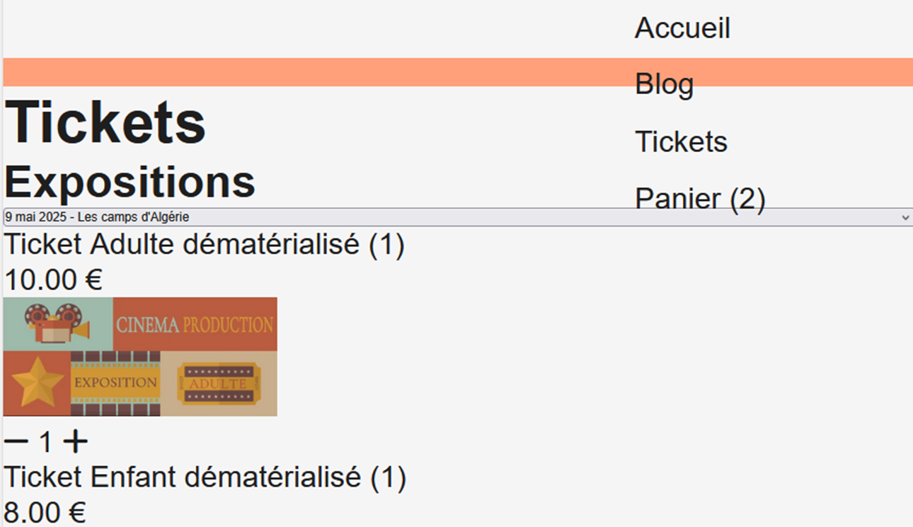
User Experience
4

Slide 15
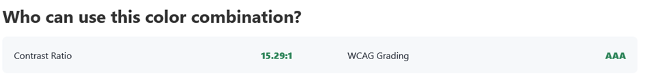
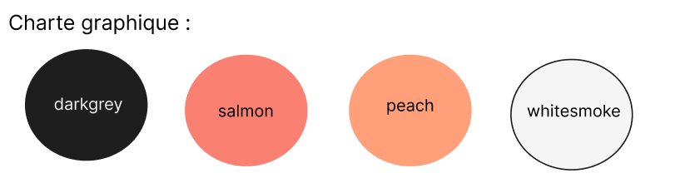
User Interface
4
WhoCanUse

Slide 16
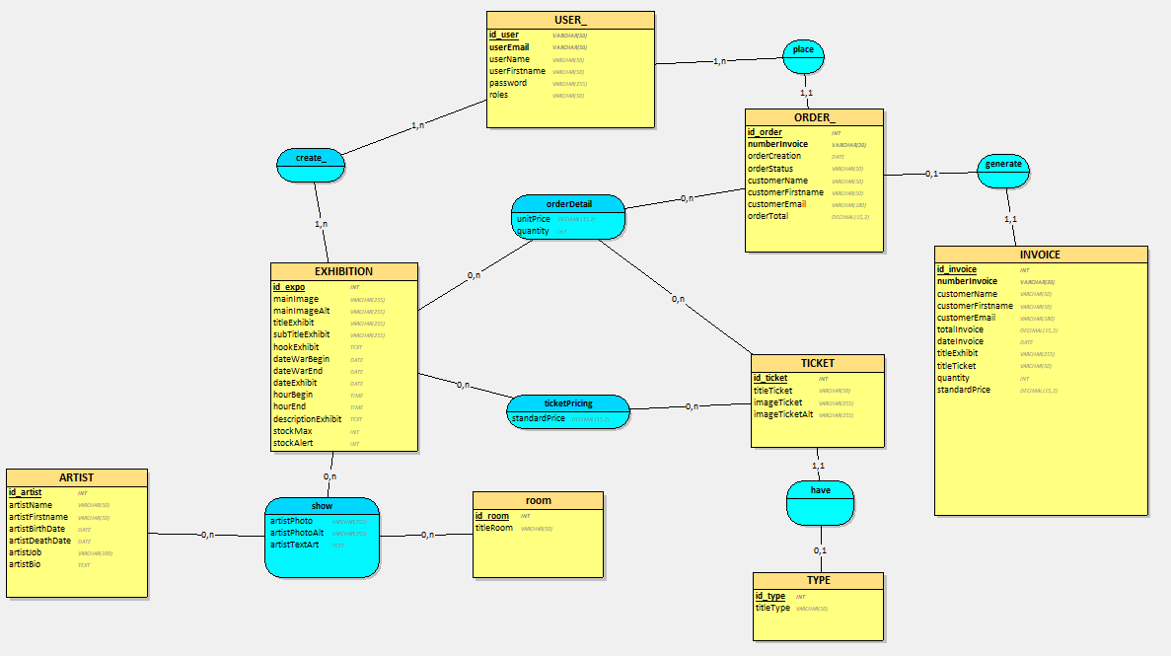
Modèle Conceptuel de Données
5

Slide 17
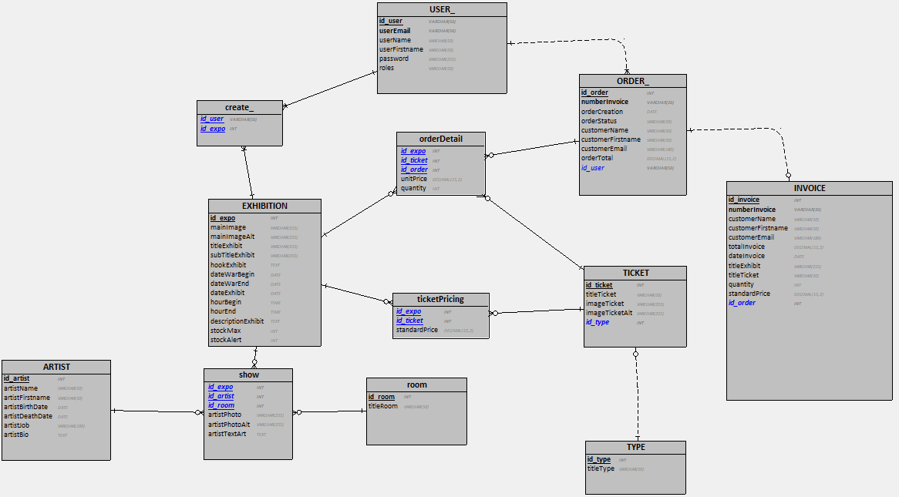
Modèle Logique de Données
5

Slide 18

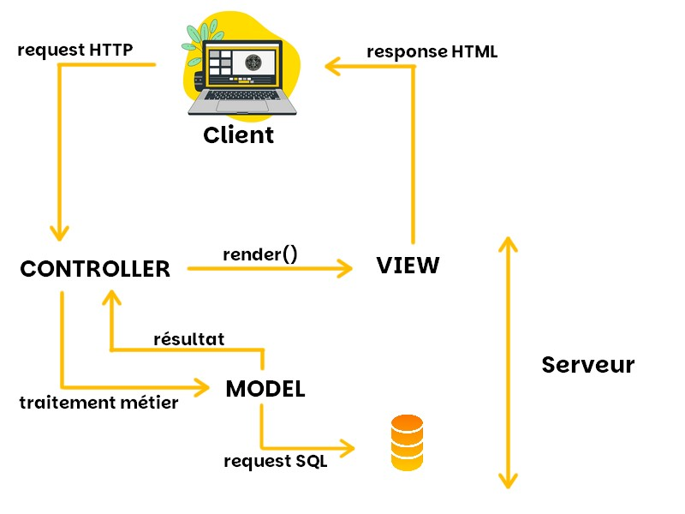
6
ARCHITECTURE
LOGICIELLE

Slide 19
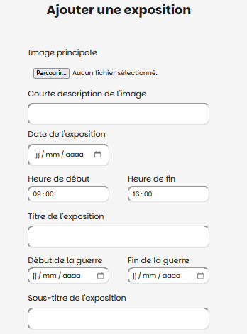
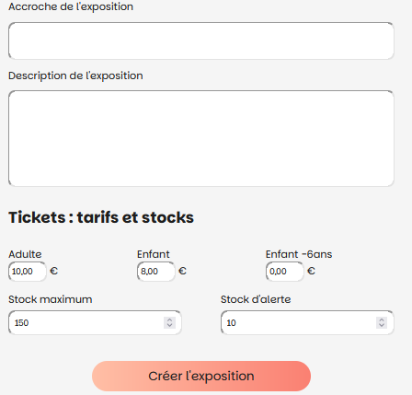
Gestion dynamique des pages d’expositions : Client
6

Slide 20
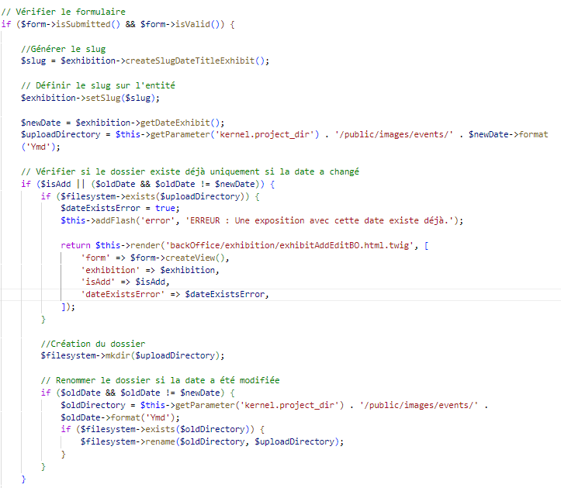
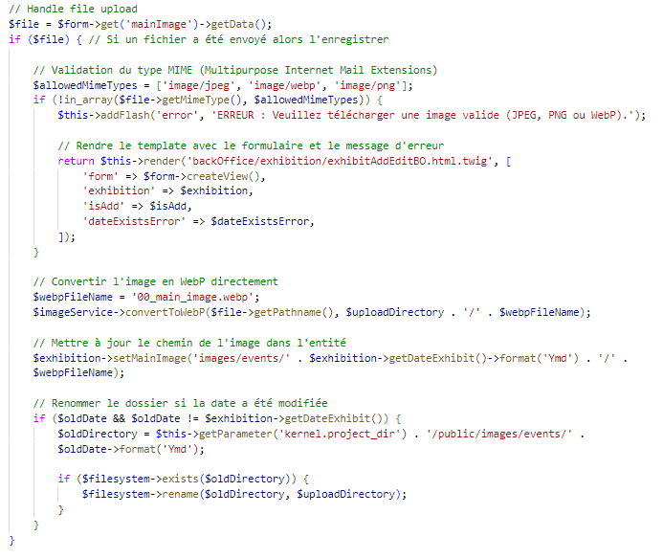
Gestion dynamique des pages d’expositions : Controller
6

Slide 21
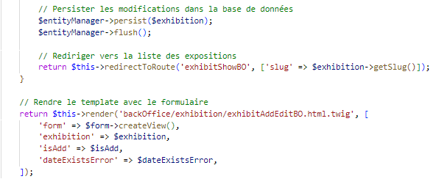
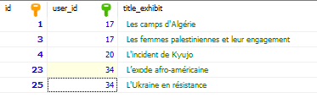
Gestion dynamique des pages d’expositions : Model
6

Slide 22
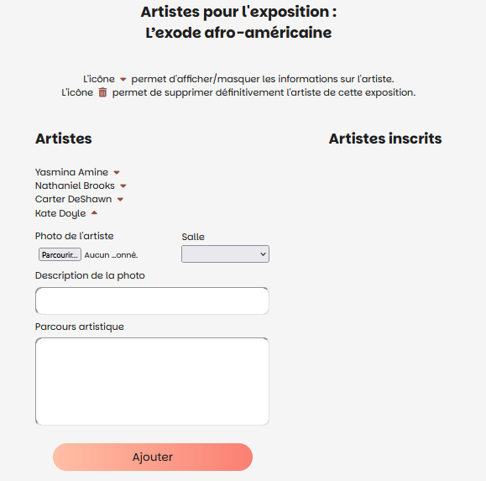
Gestion dynamique des pages d’expositions : View
6

Slide 23
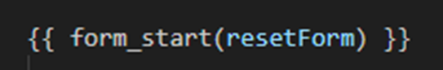
Sécurité
7
Faille XSS
Faille CRSF

Slide 24
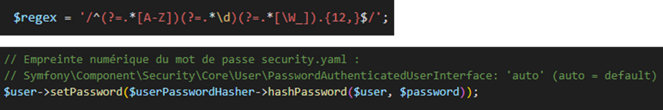
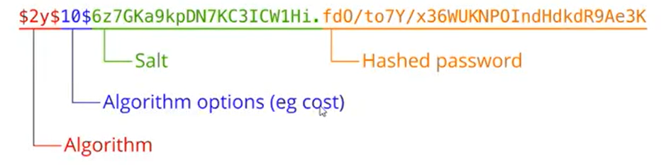
7
Attaque par force brute /dictionnaire

Slide 25
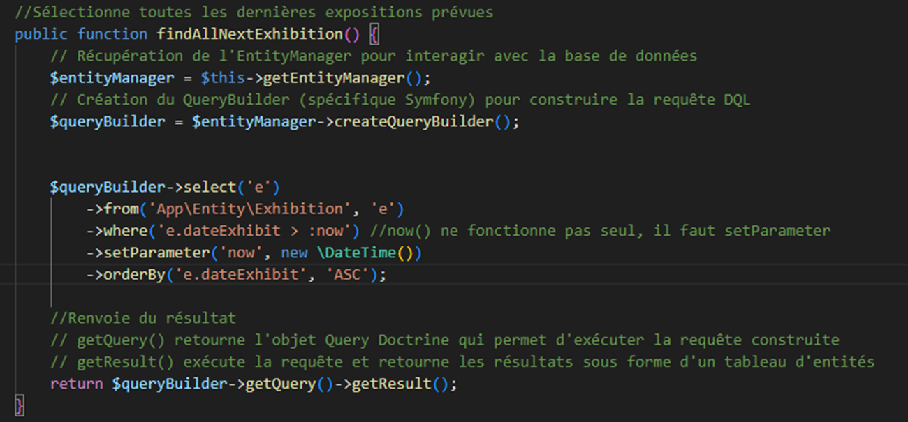
Sécurité
7
Injection SQL

Slide 26
CONCLUSION
"L’art construit des ponts là où la guerre dresse des murs."
Anonyme
MERCI !

